Slide 1
Rapidez de escape
Lara Cruz David Alejandro & Herrera Noriega Lincoln Antonio

Slide 2
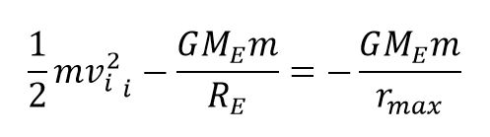
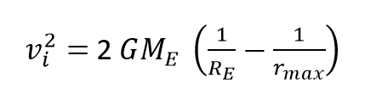
Derivación “conceptual”
Energía potencial + Energía cinética = cte
Energía total en la superficie = Energía total en el punto final

Slide 3
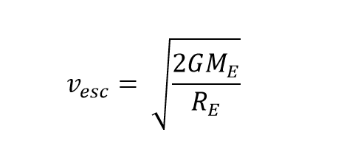
Fórmula para la rapidez de escape
Independiente de la masa, dirección de la velocidad
Posición angular en la superficie de la tierra

Slide 4
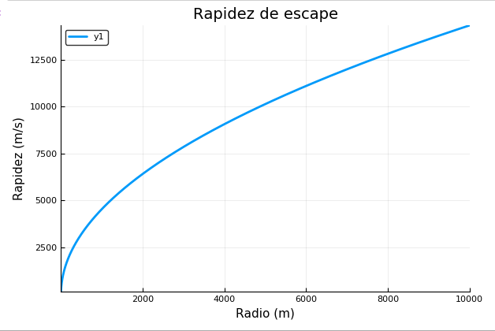

Slide 5
